Slide 1
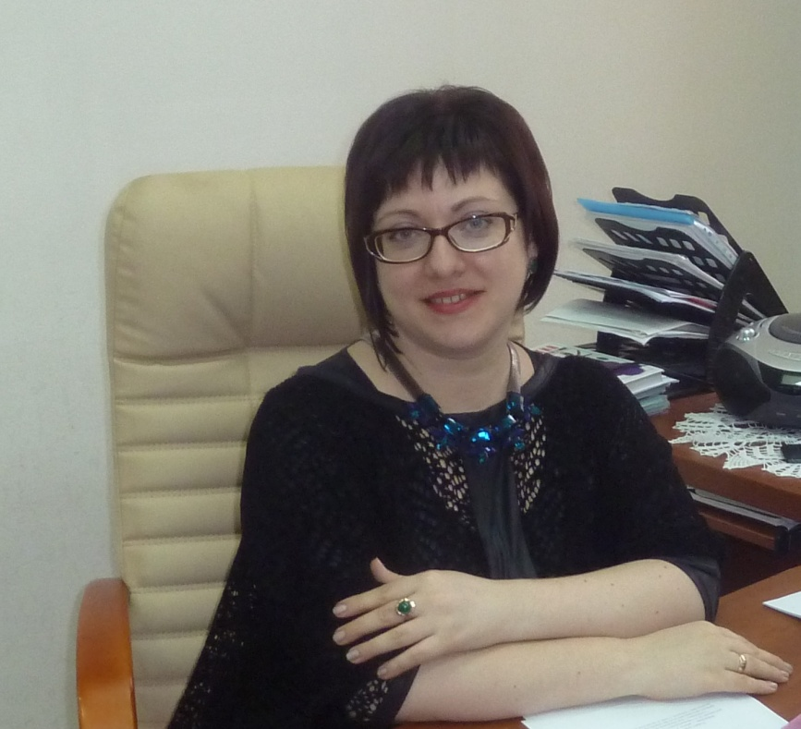
муниципальное бюджетное общеобразовательное учреждение средняя школа №21 г. Волгодонска
Реализация проекта
«Оптимизация процесса взаимодействия участников образовательных отношений»

Slide 2
Мнение заказчиков
Вопрос | Среднее значение
 | Нет | Затрудняюсь ответить | Да
Является ли длительность процесса для вас оптимальной | 93% | 5% | 2%
Удовлетворены ли Вы в целом процессом взаимодействия участников образовательных отношений | 18% | 12% | 70%
Является ли процесс для Вас понятным | 20% | 8% | 72%

Slide 3
Проблема!
Ожидание получения информации учащимися и родителями о состоянии текущей успеваемости, неудовлетворенность родителей уровнем прозрачности информации о состоянии текущей успеваемости учащихся
ученик
учитель
родитель

Slide 4
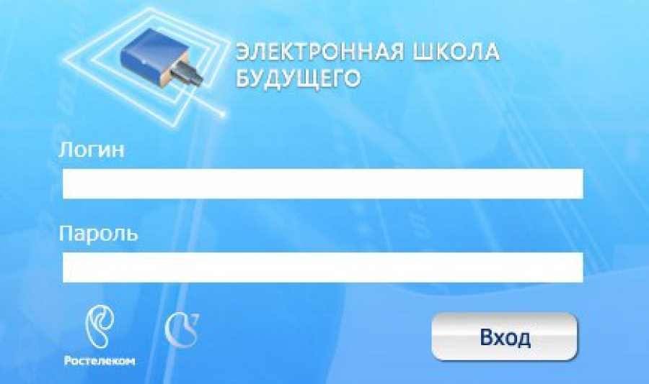
Проблема!
Ведение двойной документации, нерациональное использование рабочего времени педагога

Slide 5
Проблема!
Нарушение взаимодействия между участниками образовательного процесса

Slide 6
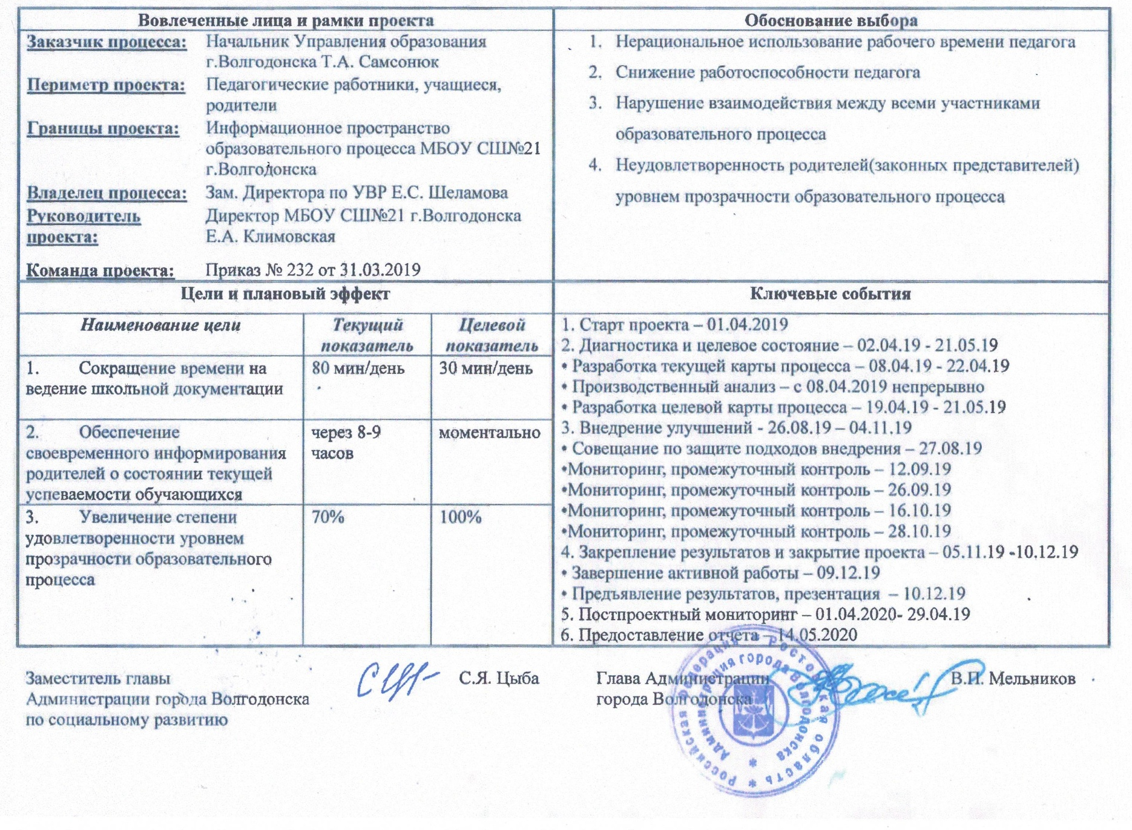
Карточка ПСР-проекта

Slide 7
Команда проекта
Климовская Елена Александровна–
директор МБОУ СШ№21 г.Волгодонска
Шеламова Елена Станиславовна-
заместитель директора по УВР
Бокова Ольга Владимировна -
заместитель директора по ВР
Белогаева Елена Петровна–
заместитель директора по УВР
Морозова Олеся Анатольевна- заместитель директора по методической работе
Коренец Ирина Алексеевна-
учитель математики

Slide 8
План мероприятий по проекту «Оптимизация процесса взаимодействия участников образовательных отношений»
Проблема | № | Мероприятие | Эффект | Ответственные | Сроки | 2019 |  |  |  |  |  |  |  |  |  |  |  |  |  |  |  | Статус | Примечание
 |  |  |  |  |  | 04 |  | 05 |  | 06 |  | 07 |  | 08 |  | 09 |  | 10 |  | 11
Ведение двойной документации, ожидание получения информации, нарушение взаимодействия между участниками образовательного процесса | 1 | Диагностика и целевое состояние – | Выявление проблем и улучшение | Команда проекта | 02.04.19 - 21.05.19
 | 1.1 | Анализ текущего состояния по проекту | Выявление проблем | Е.П.Белогаева, Е.С.Шеламова, О.А. Морозова | 02.04.19 . – 7.04.19
 | 1.2 | Разработка текущей карты процесса – | Выявление проблем | Е.П.Белогаева, Е.С.Шеламова, О.А. Морозова, Бокова О.В., Коренец И.А. | 08.04.19 - 18.04.19
 | 1.3 | Разработка целевой карты процесса – | Выявление улучшений | Е.П.Белогаева, Е.С.Шеламова, О.А. Морозова, Бокова О.В., Коренец И.А. | 19.04.19 - 21.05.19
 | 2 | Внедрение улучшение | Определения путей по введению улучшений для протекания процесса | Команда проекта, кл. руководители, учителя | 26.08.19 – 04.11.19
 | 2.1 | Увеличение локальной сети интернет | Улучшение процесса | Е.В.Африди | Июль-август 2019
 | 2.2 | Стандартизация процесса, разработка Положения о ведении электронного журнала |  | И.А. Коренец | 26.08.19г.-02.09.19г.
 | 2.3 | Введение электронного документооборота |  | Учителя- предметники | С 02.09.19г.
 | 2.4 | Отказ от ведения бумажных классных журналов |  | Е.П.Белогаева, Е.С.Шеламова, | С 02.09.19г.
 | 2.5 | Введение зам.директора по ИКТ |  | Е.А. Климовская | С 01.09.19г.
 | 2.6 | Введение электронного журнала, автоматизированной системы отслеживания образовательных результатов |  | И.А. Коренец | С 02.09.19г.
 | 2.7 | Установка мобильных приложений |  | Кл.руководители, учителя предметники | 02.09.19г.-30.09.19г.
- Выполнено; - В процессе выполнения; - Запланировано

Slide 9
План мероприятий по проекту «Оптимизация процесса движения участников образовательных отношений и посетителей внутри и по территории ДОУ»
№ | Проблема | № | Мероприятие | Эффект | Ответственные | Сроки | 2019 |  |  |  | 2020 |  |  |  |  |  |  |  |  |  | Статус | Примечание
 |  |  |  |  |  |  | 11 |  | 12 |  | 01 |  | 02 |  | 03 |  | 04 |  | 05
1 | Ведение двойной документации, ожидание получения информации, нарушение взаимодействия между участниками образовательного процесса | 3 | Закрепление результатов и закрытие проекта | Улучшения процесса | Команда проекта | 05.11.19 -10.12.19
 |  | 3.1 | Завершение активной работы |  |  | 09.12.19
 |  | 3.2 | Предъявление результатов, презентация |  |  | 10.12.19
 |  | 4 | Постпроектный мониторинг | Результативность улучшений | Команда проекта | 01.04.2020- 29.04.19
 |  | 5 | Предоставление отчета |  | Е.А. Климовская | 14.05.2020
* предусмотрена корректировка плана с сохранением основных этапов реализации проекта
- Выполнено; - В процессе выполнения; - Запланировано

Slide 10
Мониторинг достигнутых результатов

Slide 11
Мониторинг достигнутых результатов
Действие | Было | Стало
Поиск БЖ | 26 | 0
Заполнение БЖ | 46 | 0
Заполнение ЭЖ | 33 | 30
Мониторинг посещаемости и успеваемости | 24 | 4
Работа с дневниками учителем | 32 | 17
Заполнение дневника | 12 | 12
Информирование родителей | 14 | 3
Получение информации о текущем состоянии успеваемости | 8 | 2
Всего (среднее значение) | 195 мин | 68 мин

